Slide 1
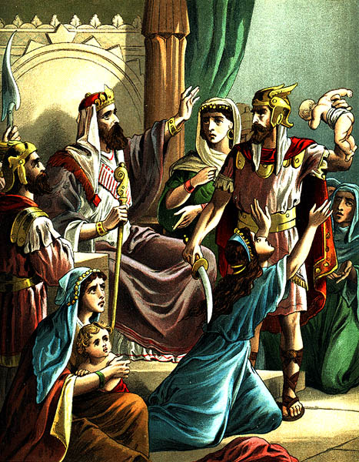
II REYES
500 500 500 500
400 400 400 400
300 300 300 300
200 200 200 200
100 100 100 100

Slide 2
Cómo murió Ocozías?
Se lo comió un oso
Se cayó
Se suicidó

Slide 3
¿Qué le pidió Eliseo a Elías antes de que Elías fuera arrebatado al cielo?
Poder para hacer milagros
Su manto
Una doble porción de su espíritu

Slide 4
¿Cómo se llamaba el sumo sacerdote en tiempos del rey Josías?
Safán
Hilcías
Asaías

Slide 5
¿Con qué purificó Eliseo el manantial de Jericó?
Con sal
Con una rama
Con el manto de Elías

Slide 6
¿Cuál era el verdadero nombre del rey Sedequías?
Joacaz
Joacím
Matanías

Slide 7
¿Qué le llevó un criado a Eliseo para que le diera de comer a la gente de Gilgal?
Trigo fresco
20 panes
A y B son correctas

Slide 8
¿Qué rey fue el primero en ordenar que se celebrara la pascua desde los tiempos de los jueces?
Josías
Asa
Ezequías

Slide 9
¿Qué enfermedad tenía Naamán?
Parálisis
Ceguera
Lepra

Slide 10
¿Cuántos años añadió Dios al rey Ezequías?
15
14
12

Slide 11
¿Cómo se llamaba el rey a quien Dios le dio por señal atrasar el tiempo?
Ezequías
Josías
Acaz

Slide 12
¿Cuántos años tenía Josías cuando empezó a gobernar?
siete
ocho
diez

Slide 13
¿Quién murió porque unos hombres la tiraron por una venta?
Atalía
Jezabel
Hepsiba

Slide 14
¿Cuántos años tenía Joás cuando empezó a reinar?
ocho
diez
siete

Slide 15
¿Cómo se llamaba la madre de Joás?
Atalía
Sibia
Hepsiba

Slide 16
CANTE UN ESPECIAL

Slide 17
Mencione 2 reyes ÍNTEGROS DE JUDÁ

Slide 18
¿Cómo se llamaba el siervo de Eliseo?
Adonías
Giezi
Peka

Slide 19
¿Cómo se llamaba el río donde Eliseo hizo flotar un hacha?
Jordán
Hidekel
Tigris

Slide 20
¿Cómo se llamaba el profeta que visitó a Ezequías cuando éste estuvo enfermo?
Isaías
Natan
Eliseo

Slide 21
¿Cómo se llamaba el rey de Babilonia que sitió a Jerusalem hasta lograr la cautividad de Judá?
Nabucodonosor
Senaquerib
Necao

